Slide 1

ỦY BAN NHÂN DÂN PHƯỜNG LONG BIÊN
TRƯỜNG MN LONG BIÊN
Lĩnh vực: Phát triển Ngôn ngữ
Hoạt động: Làm quen chữ cái
Đề tài: Trò chơi chữ o, ô, ơ
Lứa tuổi: MGL 5-6 tuổi
Giáo viên: Trần Thị Yến

Slide 2

Ôn chữ cái đã học: chữ cái nào xuất hiện bé hãy phát âm
O
Ơ
Ô

Slide 3
* Trò chơi 1: Ai nhanh nhất
Tặng cho mỗi bạn một rổ đựng các chữ cái
Lần 1: Khi cô phát âm chữ cái nào thì các con phải nhanh tay nhặt chữ cái đó lên và phát âm chữ cái đó
Lần 2: Khi cô giơ chữ cái nào thì các con phải phát âm nhanh chữ cái đó

Slide 4

* Trò chơi 2: Đội nào chọn đúng
Cách chơi: chia lớp làm 2 đội . Trên mỗi bảng chơi của các đội cô đã gắn bài thơ Gà học chữ ( khổ giấy lớn). nhiệm vụ cả mỗi đội là lần lượt từng bạn của mỗi đội chơi sẽ cầm bút chạy lên tìm và gạch chân chữ cái o ô ơ có trong bài thơ( tìm từ trái qua phải, từ trên xuống dưới). Thời gian chơi là một bản nhạc.
Luật chơi: chơi theo luật tiếp sức, mỗi bạn chỉ được gạch chân một chữ cái, đội nào gạch đúng và nhanh sẽ dành chiến thắn

Slide 5



Cố lên
Trò chơi 3
* Trò chơi 3: Tạo chữ cái bằng hột hạt
-Cho trẻ quan sát trên màn hình. Cô cho xuất hiện chữ cái nào , trẻ đọc tên và xếp chữ đó.

Slide 6
Cố lên
Trò chơi 4
Bù chữ còn thiếu

Slide 7
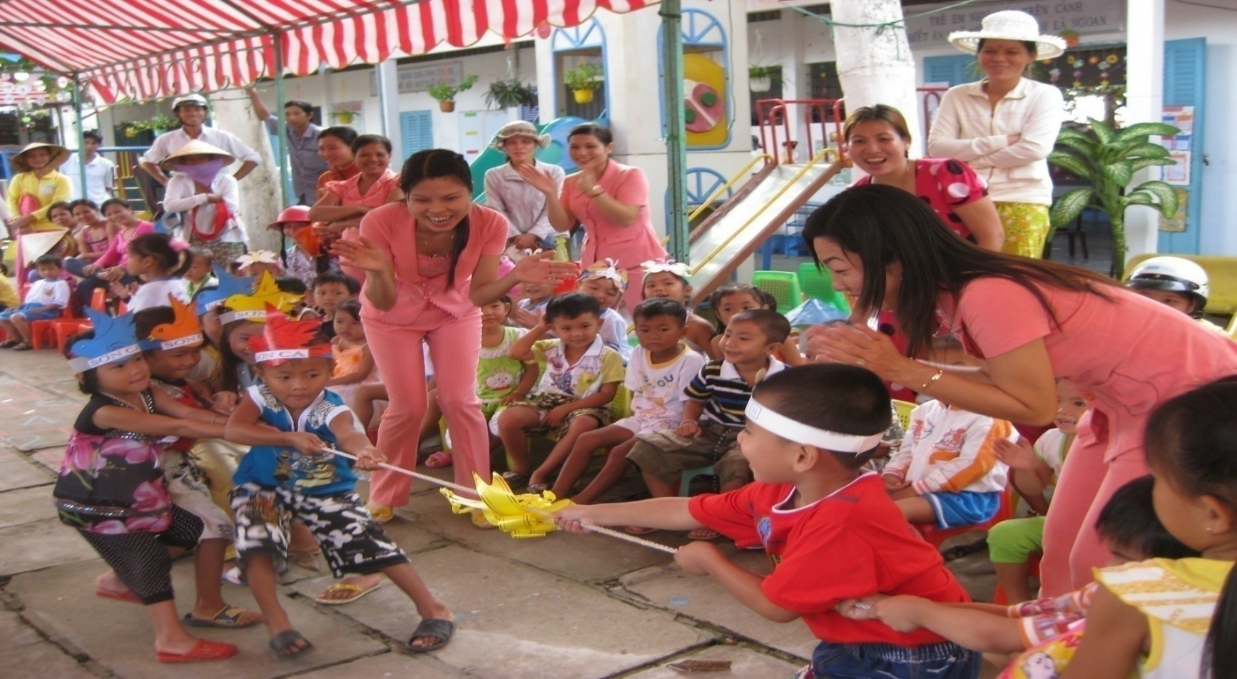
ké..c..
Kéo co
o
o

Slide 8
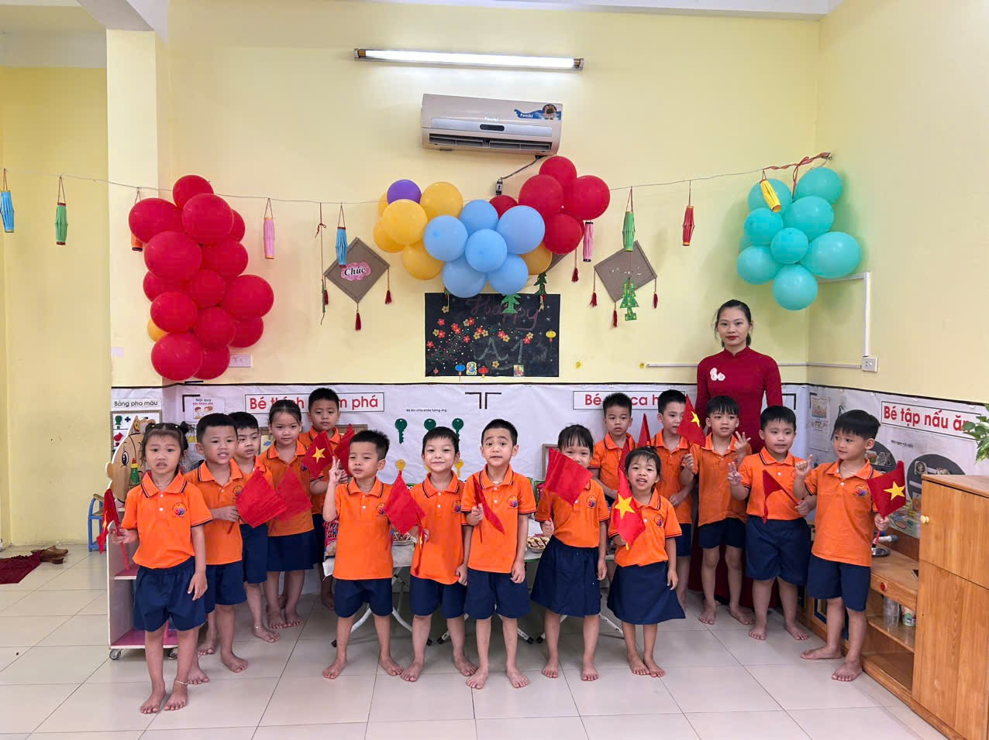
Cô giáo
ô
o
C… giá…

Slide 9

Cái nơ
ơ
Cái n..

Slide 10
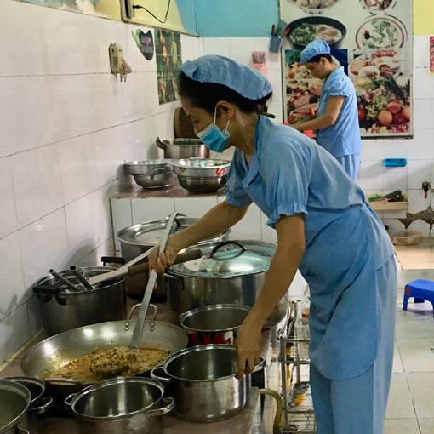
Cô nuôi
C..nu..i
ô
ô

Slide 11



TRÒ CHƠI: VÒNG QUAY KỲ DIỆU

Slide 12

â
o
ơ
o
ơ
ô
a
ơ
1
2
3
4
28
5
6
7
8

Slide 13
Chúc các bạn chăm ngoan học giỏi

